Slide 1
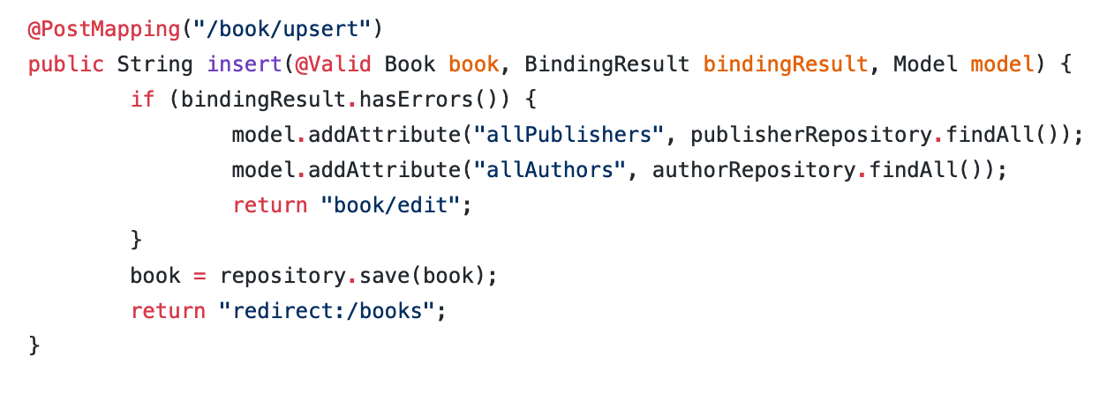
BookController
Anzeige im Browser
… kommt von / wird aufgerufen von “edit.html“
Im BookController. @GetMapping(“/books“) → geht zurück auf: return “book/get_all“;

Slide 2
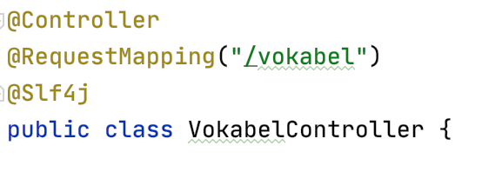
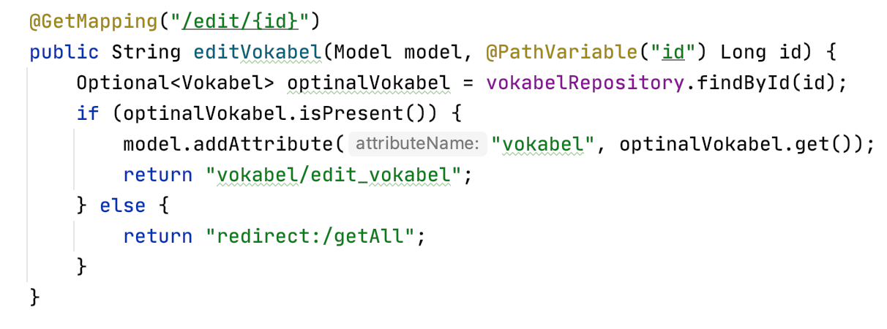
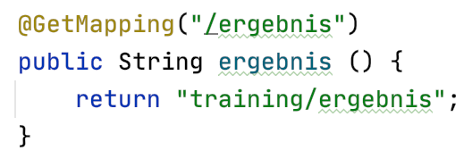
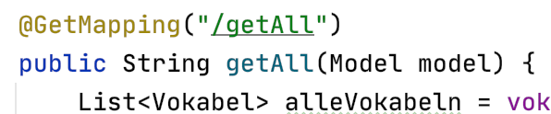
VokabelController
Für den Pfad: z.B. /vokabel/edit/9
Anzeige im Browser
Geht auf den Controller :
Geht auf die ergebnis.html Seite

Slide 3
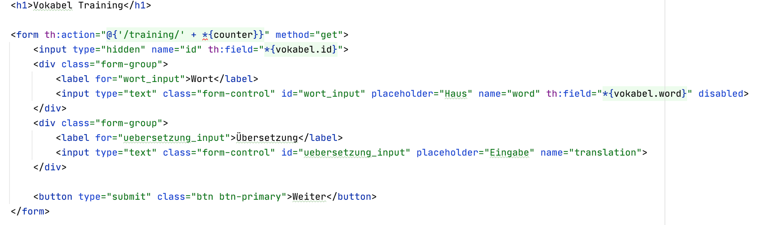
Training
Pfad im Browser: Der TrainingsController hat eine Weiche: a) Entweder weiter mit /training/training (/Ordner/html) – oder b) /training/ergebnis → Ergebnis-html c) redirect:/vokabel/new → Vokabel-Eingabe
Zeigt word im Browser (aus model)

Slide 4
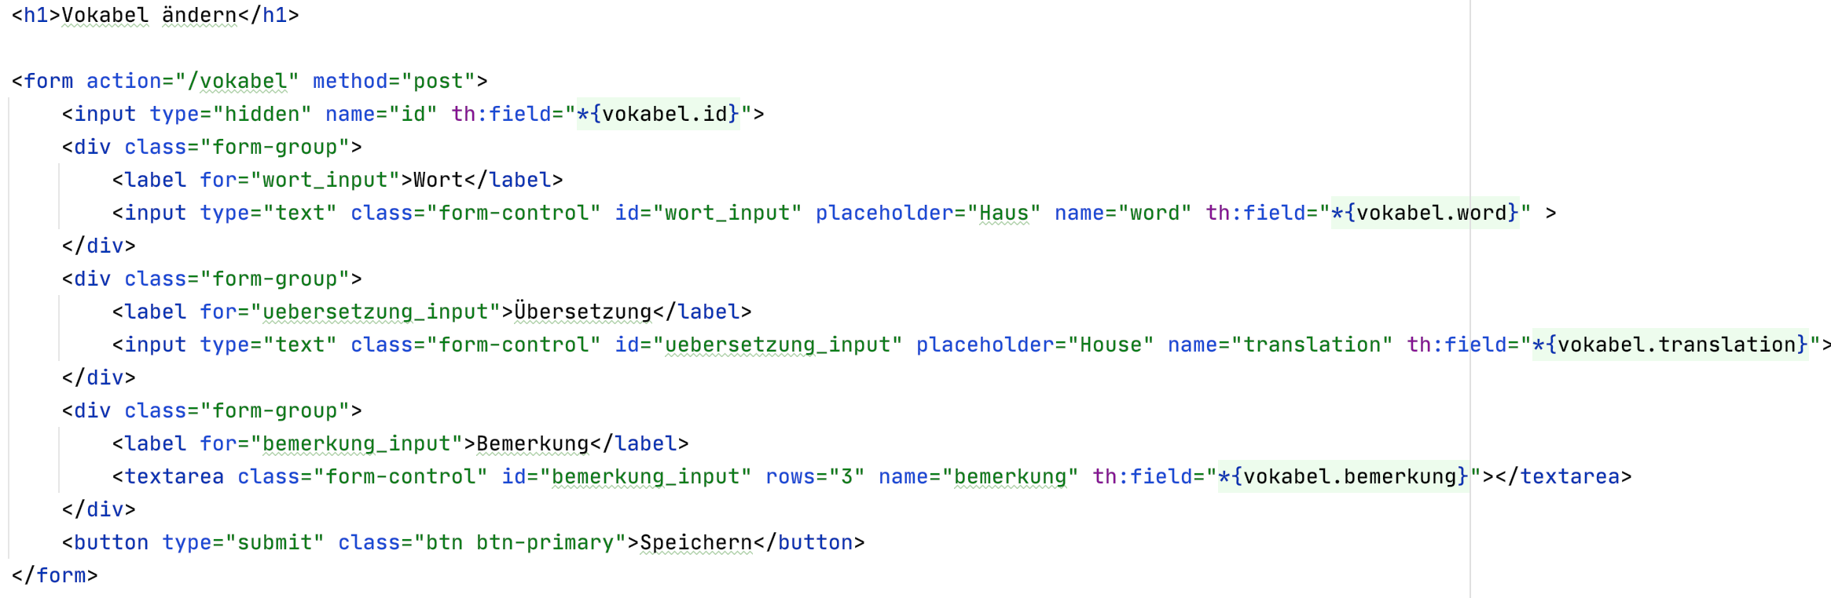
Edit-Vokabel
Nach dem Spechern-Knopf geht es in /vokabel (VokabelController)

Slide 5
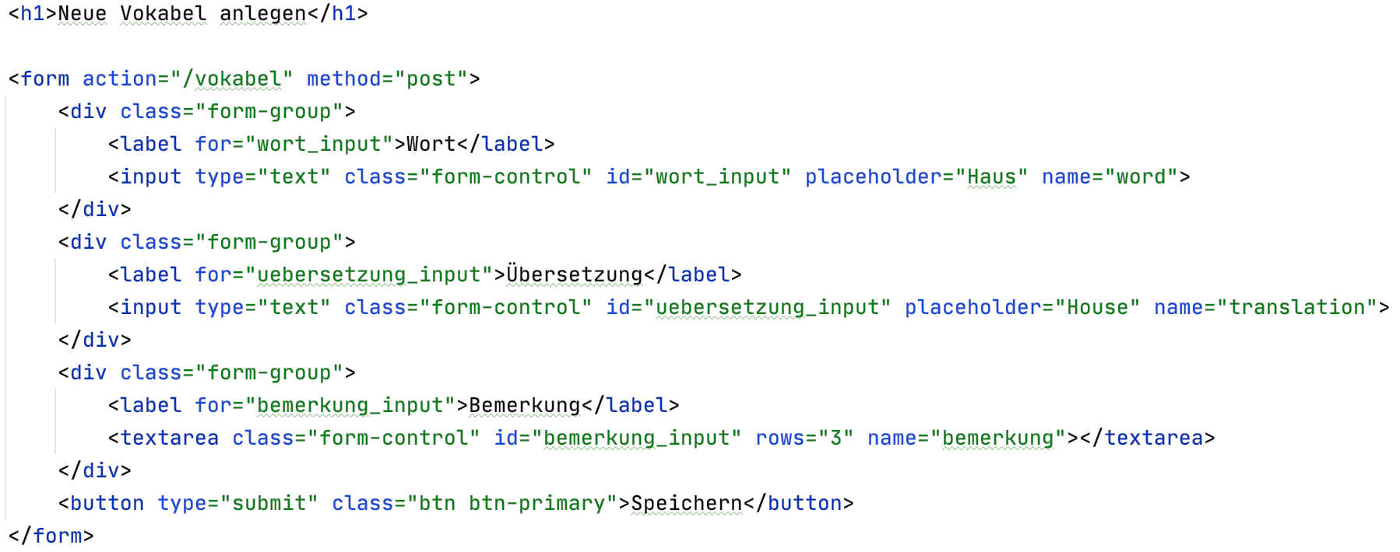
Post
Post-Methode
… im VokabelController)

